Slide 1
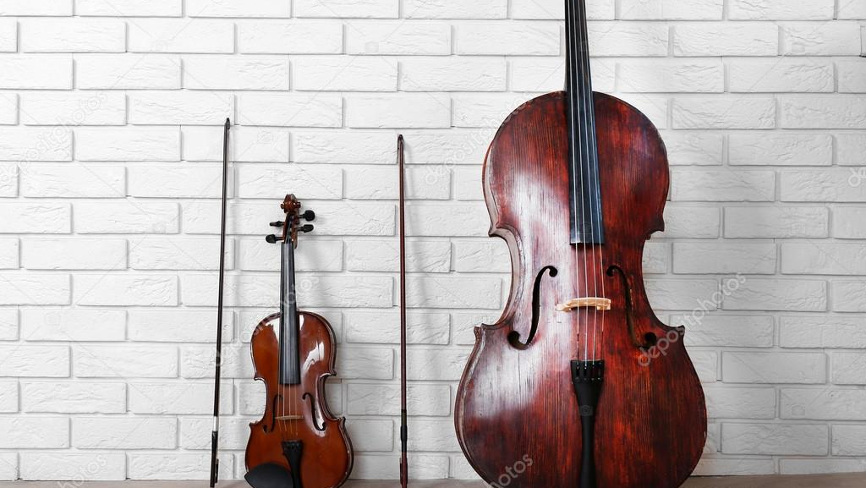
Vaishnavi Brungi

Slide 2
